Slide 1
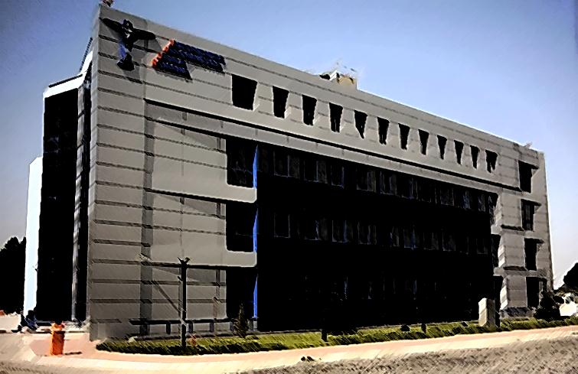
Rezultatele activităţii de supraveghere desfăşurate în domeniul operaţiuni zbor
ROMANIAN CIVIL AERONAUTICAL AUTHORITY
1
1
AACR - Ședință standardizare – București – Iunie 2018
Notes:
In case of emergency, please use the door you came in because, even that we are at the ground floor, outside the windows is a quite deep ditch.
The emergency phone is of course, 112.

Slide 2
ARO.GEN.300 Supravegherea
(a) Autoritatea competentă evaluează:
1. conformarea cu cerințele aplicabile organizațiilor înainte de a elibera un certificat sau o aprobare pentru o organizație, după caz;
2. menținerea conformării cu cerințele aplicabile a organizațiilor pe care le-a certificat;
3. aplicarea măsurilor de siguranță adecvate dispuse de autoritatea competentă după cum se definește la ARO.GEN.135 literele (c) și (d).
2
AACR - Ședință standardizare – București – Iunie 2018

Slide 3
ARO.GEN.300 Supravegherea
(b) Această verificare trebuie:
1. să fie susținută de o documentație concepută în mod specific pentru a furniza personalului responsabil cu supravegherea siguranței îndrumări privind exercitarea funcțiilor sale;
2. să furnizeze persoanelor și organizațiilor în cauză rezultatele activității de supraveghere a siguranței;
3. să se bazeze pe audituri și inspecții, inclusiv inspecții la platformă și inspecții neanunțate; și
(c) Sfera supravegherii definită la literele (a) și (b) trebuie să țină seama de rezultatele activităților de supraveghere anterioare și de prioritățile în materie de siguranță.
3
AACR - Ședință standardizare – București – Iunie 2018

Slide 4
Procedurile interne oferă inspectorilor AACR listele de verificare pentru evaluarea auditurilor şi inspecţiilor menţionate la AMC2 ARO.GEN:305(b), fiind astfel evaluaţi 9 din cei 11 parametri ai RBO, şi anume:
infrastructură şi facilităţi;
manuale;
pregătirea personalului;
înregistrări;
acceptarea/planificarea la zbor;
transportul bunurilor periculoase;
sistemul de management;
inspecţii în zbor;
inspecţii la platformă;
atitudinea faţă de AACR, şi
experienţa operatorului aerian.
AMC2 ARO.GEN.305(b)
4
AACR - Ședință standardizare – București – Iunie 2018

Slide 6
Exemple neconformităţi:
nu sunt respectate cerinţele ORO.AOC.135 (c)(2) şi prevederile Manualului de Operaţiun Partea A, în ceea ce priveşte asigurarea continuităţii supervizării în cadrul operatorul aerian
operatorul aerian nu asigură accesul AACR la baza de operare, aeronave sau documente
infrastructură şi facilităţi;
manuale;
pregătirea personalului;
înregistrări;
acceptarea/planificarea la zbor;
transportul bunurilor periculoase;
sistemul de management;
inspecţii în zbor;
inspecţii la platformă;
an | n/c
2015 | 12
2016 | 7
2017 | 3
6
AACR - Ședință standardizare – București – Iunie 2018

Slide 7
Exemple neconformităţi:
MEL nu este personalizat
OM reprezintă transpunerea directă a standardelor şi nu conţine instrucţiuni şi prevederi pentru personalul operatorului aerian
OM conţine informaţii excedentare faţă de operaţiunile cuprinse în Specificaţiile de operare ale AOC
conţinutul OM nu este actualizat
metoda de stabilire a categoriei aeroporturilor este greşită
infrastructură şi facilităţi;
manuale;
pregătirea personalului;
înregistrări;
acceptarea/planificarea la zbor;
transportul bunurilor periculoase;
sistemul de management;
inspecţii în zbor;
inspecţii la platformă;
an | n/c
2015 | 20
2016 | 23
2017 | 15
7
AACR - Ședință standardizare – București – Iunie 2018

Slide 8
Exemple neconformităţi:
lipsa OPC
lipsă line check
pregătirea CRM efectuată de instructori care nu sunt „suitably qualified”
programe UPRT incomplete
operatorul nu a verificat dacă elementele relevante definite în OSD au fost incluse în programele de pregătire
ESET incomplet sau neefectuat
infrastructură şi facilităţi;
manuale;
pregătirea personalului;
înregistrări;
acceptarea/planificarea la zbor;
transportul bunurilor periculoase;
sistemul de management;
inspecţii în zbor;
inspecţii la platformă;
an | n/c
2015 | 12
2016 | 21
2017 | 19
8
AACR - Ședință standardizare – București – Iunie 2018

Slide 9
Exemple neconformităţi:
timpul petrecut pentru îndeplinirea sarcinilor de serviciu (duty) pentru piloții din management nu a fost înregistrat corespunzător
lipsă documente din dosarele misiunii (OFP, NOTAM etc.)
Implementarea greşită a prevederilor referitoare la „delayed reporting”
nu sunt înregistrate informațiile relevante pentru membrii echipajelor ce desfășoară activități de serviciu și în cadrul altor operatori aerieni.
infrastructură şi facilităţi;
manuale;
pregătirea personalului;
înregistrări;
acceptarea/planificarea la zbor;
transportul bunurilor periculoase;
sistemul de management;
inspecţii în zbor;
inspecţii la platformă;
.
an | n/c
2015 | 17
2016 | 15
2017 | 19
9
AACR - Ședință standardizare – București – Iunie 2018

Slide 10
infrastructură şi facilităţi;
manuale;
pregătirea personalului;
înregistrări;
acceptarea/planificarea la zbor;
transportul bunurilor periculoase;
sistemul de management;
inspecţii în zbor;
inspecţii la platformă;
Exemple neconformităţi:
acceptarea la zbor a unei aeronave cu defecte consemnate în TLB dar care nu se regăsesc în MEL sau CDL
documentaţie incorectă privind masa şi centrajul
aplicarea „last minute change” fără ca procedura să fie documentată
an | n/c
2015 | 5
2016 | 3
2017 | 0
10
AACR - Ședință standardizare – București – Iunie 2018

Slide 11
Exemple neconformităţi:
nu sunt specificate persoanele/ funcţiile responsabile pentru activitatea de TBP
este necesară completarea şi amendarea continuă a informaţiilor din OM conform noilor ediții ale ICAO Doc 9284 sau IATA-DGR, sau în acord cu amendamentele la aceste documente.
nu sunt procedurate toate cerințele din EU 965/2012, sau dacă da acestea nu conțin toate aspectele necesare.
nu este descris modul de informare a pasagerilor privind TBP înainte de a contracta un zbor, precum și acțiunile care trebuie întreprinse de aceștia pentru a obține autorizarea companiei, acolo unde este cazul.
infrastructură şi facilităţi;
manuale;
pregătirea personalului;
înregistrări;
acceptarea/planificarea la zbor;
TABP;
sistemul de management;
inspecţii în zbor;
inspecţii la platformă;
an | n/c
2015 | 2
2016 | 6
2017 | 25
11
AACR - Ședință standardizare – București – Iunie 2018

Slide 12
Exemple neconformităţi:
lipsa/monitorizarea inadecvată a implementării acţiunilor de reducere a riscurilor şi a eficacităţii acestora
oboseala nu este gestionată ca un risc
riscurile identificate nu ţin cont de riscurile descrise în PNSAC
operatorul aerian a întreprins măsuri de reducere a riscurilor care, conform documentelor furnizate, au condus la reducerea nivelului de severitate
activităţile contractate nu sunt incluse în programul de monitorizare a conformării
lipsa verificării integrităţi sistemului de electronic de întocmire a documentaţiei privind masa şi centrajul
infrastructură şi facilităţi;
manuale;
pregătirea personalului;
înregistrări;
acceptarea/planificarea la zbor;
TABP;
sistemul de management;
inspecţii în zbor;
inspecţii la platformă;
an | n/c
2015 | 35
2016 | 77
2017 | 32
12
AACR - Ședință standardizare – București – Iunie 2018

Slide 13
infrastructură şi facilităţi;
manuale;
pregătirea personalului;
înregistrări;
acceptarea/planificarea la zbor;
TABP;
sistemul de management;
inspecţii în zbor;
inspecţii la platformă;
Exemple neconformităţi:
baza de date de navigaţie nu este actualizată
încadrarea greşită în lista defectelor amânate a unui defect
hărţi neactualizate
Cabin discrepancy log şi TLB necompletate sau completate în mod necorespunzător
„pre-flight check” nu este efectuată
an | n/c
2015 | 39
2016 | 16
2017 | 5
13
AACR - Ședință standardizare – București – Iunie 2018

Slide 14
Exemple neconformităţi:
baza de date de navigaţie nu este actualizată
şezutul scaunelor de pasageri, poziţionate în dreptul ieşirilor de urgenţă, este deteriorat putând fi detaşat cu uşurinţă, fapt care poate conduce la blocarea accesului la culoarul aferent ieşirii de urgenţă
etichete şi marcaje exterioare sunt rupte/deterioarate
conţinutul trusei de prim ajutor nu respectă cerinţele aplicabile
lipsă safety card-uri
Sistemul de franare al cărucioarelor de serviciu este defect
infrastructură şi facilităţi;
manuale;
pregătirea personalului;
înregistrări;
acceptarea/planificarea la zbor;
TABP;
sistemul de management;
inspecţii în zbor;
inspecţii la platformă;
an | n/c
2015 | 25
2016 | 64
2017 | 33
14
AACR - Ședință standardizare – București – Iunie 2018

Slide 15
 | N2 | N1 | RIR | SANA
2015 | 136 | 4 | 39 | 25
2016 | 151 | 9 | 16 | 64
2017 | 90 | 5 | 5 | 33 (1)
15
AACR - Ședință standardizare – București – Iunie 2018

Slide 16
16
AACR - Ședință standardizare – București – Iunie 2018

